Slide 1
Frittage Sphérotène
Problématique
Surstock de la granulométrie <40 µm de Sphérotène suite au passage Creuset froid
Cette granulométrie est trop fine en l’état pour être directement réutilisée au Creuset froid
Surstock granulométrie 400-700 µm
Objectifs
Agglomérer/Fritter le Sphérotène <40 µm dans une granulométrie qui conviendrai à la réutilisation de la matière au creuset froid.
SWOT
Forces
- Diminution des stocks de <40 µm
- Nouvelle matière première pour le creuset froid
Faiblesses
- Coût
- Logistique
Opportunités
- Synergie carbure du Chéran
Menaces
- Paliatif au problème de base: production de granulométrie non désirée

Slide 2
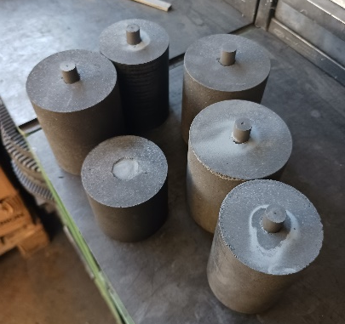
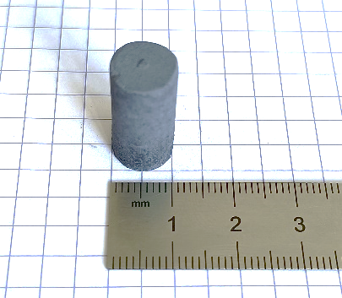
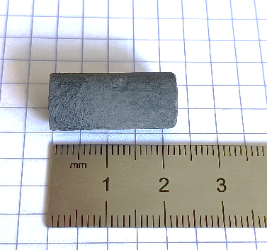
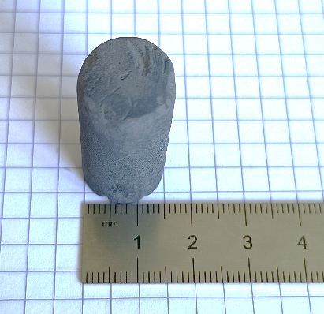
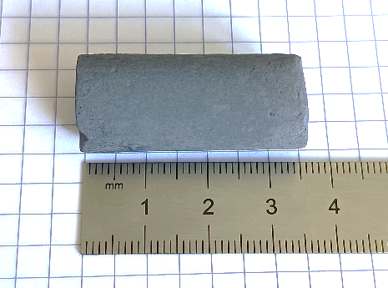
Frittage Sphérotène
Solutions envisagées
Formation d’un comprimé dense de Sphérotène de dimensions 10 mm x 10 mm
Techniques envisagées:
Compression à chaud de poudres dans moule graphite à température supérieur à 1200°C
Frittage de poudre dans moule graphite. Supérieur à 1200°C, cycle thermique sans déliantage
m = 17 g
m = 62 g

Slide 3
Frittage Sphérotène
Résultats
Les deux techniques permettent l’obtention de comprimés denses de Sphérotène
Ces comprimés peuvent être réutilisés au creuset froid.
Calcul de coût et de flux
Compression à chaud de poudres dans moule graphite à température supérieur à 1200°C:
Nécessité d’avoir un moule en graphite par comprimé + compression manuelle lors du passage en four
  PROCEDE NON INDUSTRIALISABLE
Frittage de poudre dans moule en graphite. Four à 1450°C, cycle thermique sans déliantage
Dimension optimale: 15 mm x 20 mm
Moules en graphite: combien?
Frittage en four conventionnel: quel chargement?
15g/ comprimé → Pour 100kg de sphérotène = 6500 comprimés

Slide 4
Frittage Sphérotène
Réunion carbure du Chéran 06/10/2023
Essais de frittage fait sur les petits fours
Pour de la production :
Vieux four de prod HIP: 300Kg max
Moules en graphite dimensions Ø 15 mm → quelle hauteur ? 250 mm ou 170 mm
Encombrement dans le four en terme de volume
Etapes manuelles : coût main d’oeuvres
Essai préindustriel:
Quelques moules
Four HIP
Différentes granulométries de poudres et mélanges
Pistes: mélange petits grains et gros grains: inf 20µm et 450-750 µm
 | Amortissement sur 5 fours (860 Kgs) | Amortissement sur 10 fours (1720 Kgs) | Amortissement sur 15 fours (2580 Kgs)
Prix/Kg | 16.60 € | 14.10 € | 13.3 €

Slide 5
Frittage Sphérotène
Essais de frittage avec mélange inf 20µm et 450-750 µm
Recettes envisagées:
Essai (11/12/2023)
Comprimés de diamètre 15 mm et de hauteur 30 mm (poids: 60g)
Résultats: passage difficile au creuset froid, beaucoup de discontinuitées
Il faut un comprimé plus léger (autour de 30 g) pour assurer une coulée continue
 | Essai 1 | Essai 2
Inf 20 µm | 50% | 70%
450-750 µm | 50% | 30%

